Slide 1
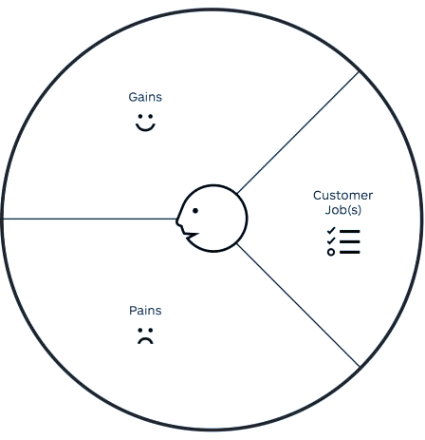
Customer Profile
Why / Problem
Gain
สะดวก สบาย ประหยัดเวลาทำอาหาร
ได้ทานเมนูที่ตัวเองอยากกินโดยไม่ต้องเสียเวลาเตรียมวัตถุดิบ
ไม่ต้องเสียเวลาต่อคิวรออาหาร
มีโปรโมชั่น ส่วนลดจากการใช้ Application
Customer Job(s)
สั่งอาหาร delivery
Pain
ค่าส่งแพง
อาหารเสียรสชาติ ไม่เหมือนกินที่ร้าน
ได้ปริมาณน้อยไม่สมราคา
ได้ของไม่ครบตามที่สั่ง

